Slide 1

NÁZEV ŠKOLY: Střední odborné učiliště a Základní škola
AUTOR: Mgr. Marián Gossányi
NÁZEV: VY_32_INOVACE_19_plocha bez ikon
TÉMA SADY: Práce se složkami, ikonami
DATUM: 25. 03. 2012
ČÍSLO PROJEKTU: CZ.1.07/1.4.00/21.0477
ANOTACE: Materiál je určen pro žáky 6. ročníku, praktické školy jako prezentace.

Slide 2
Plocha
bez ikon

Slide 3
Plocha může být zobrazována i bez ikon umístěné v adresáři plocha

Slide 4
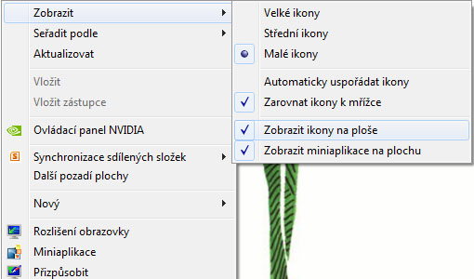
Ikony na ploše můžeme zobrazovat dle různých možnosti a nebo nezobrazovat vůbec, jak teda nato. klikneme kdekoliv na plochu pravým tlačítkem myši a volíme možnost zobrazit
Po otevření položky
ZOBRAZIT
zrušíme zatržítko v položce
Zobrazit ikony na ploše

Slide 5
Použité zdroje:
vlastní zdroje

